Slide 1

ÉTUDE TECHNIQUE
Vidéosurveillance
d’un site industriel
Implantation de 10 caméras · portées calculées · métré des câbles
NG Security 38 · SAS
2 rue des Drillons, 89150 Vernoy
07 74 11 24 56 · contact@ngsecurity38.com
SIRET 104 732 458 00013 · TVA FR30104732458
Établie le 22 septembre 2026
Référence ETU-2026-09-22
Notes:
Document de travail. Les portées sont calculées sur les optiques constructeur ; les emplacements se confirment au relevé sur place.

Slide 2
LE PARC
Ce que compte l’installation
10
6
4
caméras au total
à l’extérieur — entrée, cour, quai
dans la halle
3
Bullet varifocal DS-2CD2683G2-IZS
objectif motorisé 2,8 à 12 mm
Il manque un turret.
La commande porte trois varifocals, une panoramique et cinq turrets. Le plan en demande six.
1
Panoramique DS-2CD2346G2P-ISU/SL
180°, stroboscope et alarme sonore
6
Turret DS-2CD2346G2H-IU
2,8 mm, micro intégré
NG Security 38 · ETU-2026-09-22

Slide 3
SYNTHÈSE
Les dix caméras
Repère | Zone | Modèle | Rôle | Identifie
C1 | Entrée du site — portail | DS-2CD2683G2-IZS · télé | Identification à l'entrée | 28,7 m
C2 | Entrée du site — portail | DS-2CD2346G2H-IU | Contexte de l'entrée | 4,5 m
C3 | Cour de manœuvre | DS-2CD2683G2-IZS | Surveillance générale de la cour | 5,6 m
C4 | Cour de manœuvre | DS-2CD2346G2P-ISU/SL | Limite arrière et dissuasion | 3 m
C5 | Quai de chargement | DS-2CD2683G2-IZS · télé | Abords du quai | 28,7 m
C6 | Quai de chargement | DS-2CD2346G2H-IU | Porte de quai | 4,5 m
C7 | Halle — volume principal | DS-2CD2346G2H-IU | Volume de la halle | 4,5 m
C8 | Halle — rideau métallique et zone de stockage | DS-2CD2346G2H-IU | Rideau métallique | 4,5 m
C9 | Halle — angle de travail et stock | DS-2CD2346G2H-IU | Angle de travail et stock | 4,5 m
C10 | Sas isolé et issue de secours | DS-2CD2346G2H-IU | Sas et issue de secours | 4,5 m
NG Security 38 · ETU-2026-09-22
Notes:
La colonne « identifie » est la seule qui compte devant un tribunal : c’est la distance à laquelle un inconnu devient nommable.

Slide 4
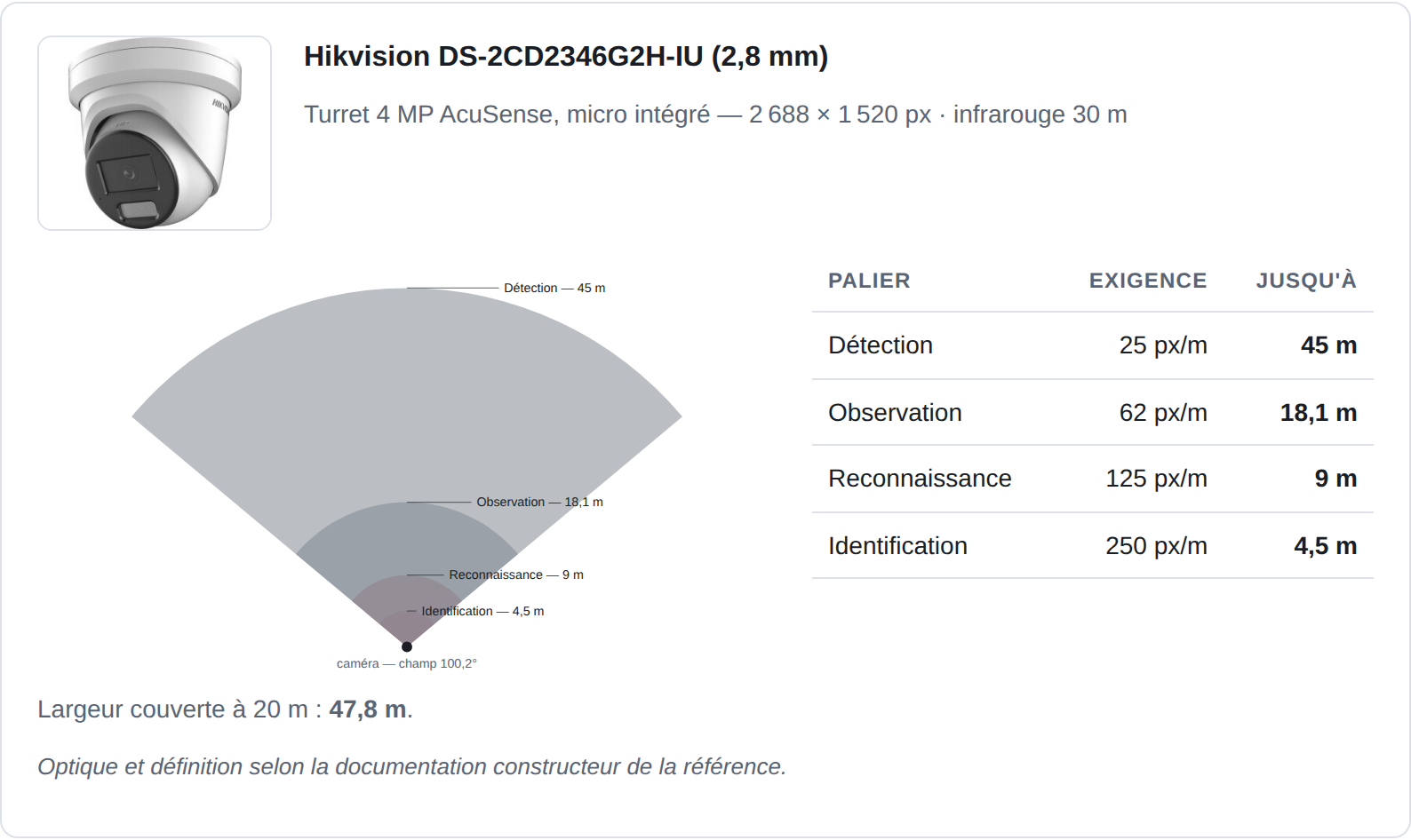
LE POINT À RETENIR
Deux caméras sur dix identifient au-delà de cinq mètres.
Ce sont les deux bullets réglés au téléobjectif — 28,7 m. Les six turrets s’arrêtent à 4,5 m, la panoramique à 3 m.
Cela ne les disqualifie pas : elles sont faites pour couvrir, pas pour prouver. Mais cela impose leur place — à l’aplomb des passages, jamais en surplomb d’une cour.
C1 est à 25 m du portail — sous les 28,7 m qu’elle identifie. L’entrée est identifiée, pas seulement observée.
NG Security 38 · ETU-2026-09-22

Slide 5
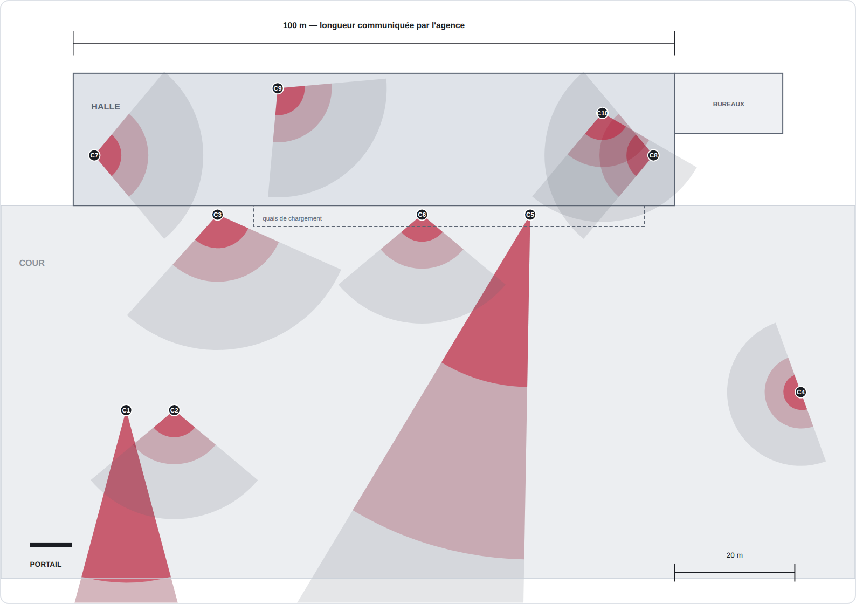
LE SITE — 100 M DE BÂTIMENT
Plan d’implantation
Comment le lire
Chaque secteur montre trois profondeurs pour la même caméra.
Rouge vif : elle identifie un inconnu.
Rouge pâle : elle reconnaît une personne connue.
Gris : elle observe une action.
Le rouge vif ne couvre presque rien de la cour — c’est voulu.
NG Security 38 · ETU-2026-09-22

Slide 6
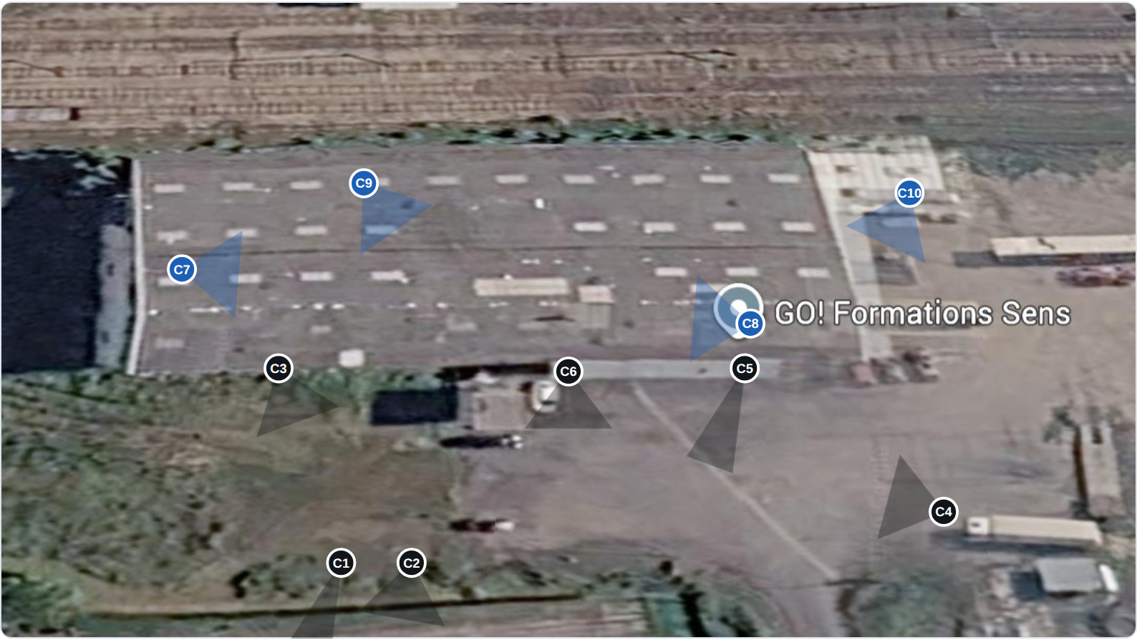
LE SITE
Repérage sur la vue aérienne
Le secteur indique la direction de visée, pas la portée : une vue oblique ne se mesure pas. Les portées à l’échelle sont au plan masse.
NG Security 38 · ETU-2026-09-22

Slide 7
HIKVISION DS-7616NXI-K2/16P
Enregistrement et stockage
10 / 16
46,9
18,2 To
111,5 W
voies utilisées
Mbit/s sur 160 admis en entrée
pour 30 jours continus
de PoE demandés sur 200 disponibles
Les deux disques
Ce que le /16P change
Deux baies plafonnées à 10 To. Deux disques de 10 To donnent 20 To, soit environ 36 jours d’enregistrement continu.
L’enregistreur porte ses seize ports PoE : le commutateur séparé sort du projet. Les coffrets déportés, eux, restent — ils répondent à une distance, pas à un manque de ports.
Cette machine ne fait pas de RAID : la perte d’un disque emporte la moitié de la période conservée.
NG Security 38 · ETU-2026-09-22

Slide 8
CÂBLAGE
Trois coffrets, et pas un de trop
Cent mètres de bâtiment ne se franchissent pas d’une seule liaison Ethernet — la norme s’arrête à 90 m de câble posé — et le local est à l’étage des bureaux, donc à une extrémité.
1
Coffret de cour
2
Relais médian
3
Coffret d'entrée
Commutateur PoE 8 ports
Commutateur PoE 8 ports
Commutateur PoE 8 ports et alimentation 12 V du verrouillage
Montante 38 m — depuis le local
Montante 72 m — depuis le local
Montante 53 m — depuis R2
R3 est branché derrière R2, pas sur le local : un commutateur en relaie un autre, et chaque saut reste dans la norme.
746 m
3
493 m
0
de câble réseau
boîtes de 305 m
d’alimentation et de commande
liaison hors norme
NG Security 38 · ETU-2026-09-22

Slide 9
AUTONOMIE
Ce qui se passe à la coupure
L’enregistreur n’a pas de batterie, et ses ports PoE s’arrêtent avec lui — donc les caméras qu’ils alimentent aussi.
Le piège
Quelle batterie
Le site compte 4 zones d’alimentation, chacune sur sa propre arrivée 230 V. Un onduleur au local seul, et 9 caméras sur 10 restent éteintes — seule C10 tiendrait. L’installation fonctionnerait parfaitement, et la preuve serait vide.
Charge | 1 h | 2 h | Onduleur
80 W | 118 Wh | 235 Wh | 200 VA
120 W | 176 Wh | 353 Wh | 200 VA
160 W | 235 Wh | 471 Wh | 300 VA
200 W | 294 Wh | 588 Wh | 400 VA
Il faut secourir les 4 zones, ou aucune.
Deux corrections sont incluses : la conversion perd 15 %, et une batterie au plomb vidée à fond ne s’en remet pas — on ne compte que 80 % de sa capacité. Les négliger fait annoncer une heure là où l’installation en tient quarante minutes.
NG Security 38 · ETU-2026-09-22

Slide 10
OPTION
L’écran de supervision
« Il me faut combien de pouces ? » est la question à laquelle on répond en dernier.
Le nombre de caméras décide la DÉFINITION
Le recul de l’opérateur décide la DIAGONALE
10 caméras s’affichent en mosaïque 4 × 4. En Full HD chaque vignette tombe à 480 × 270 px : on voit que ça bouge, jamais qui. Le 4K est le minimum.
Et lui seul. Un écran trop grand de près force à balayer de la tête ; trop petit de loin, il cache ce que sa définition contenait pourtant.
27"
43"
50"
à 1,5 m de recul
à 2 m de recul
à 3 m de recul
4K UHD — vignette 960 × 540 px
4K UHD — vignette 960 × 540 px
4K UHD — vignette 960 × 540 px
NG Security 38 · ETU-2026-09-22

Slide 11
OPTION
Contrôle d’accès et interphonie
Hikvision DS-KIS902-S — Kit d'interphonie vidéo IP, alimenté en PoE.
1
Ouverture à distance
2
Quatre identifications
Depuis le moniteur intérieur ou depuis le téléphone, où que soit le responsable.
Visage pour les habitués, badge pour le personnel, code pour les livraisons, QR pour un visiteur annoncé.
3
Droits programmables
4
Traçabilité
Qui ouvre quelle porte, à quelles heures. Un livreur qui n’entre plus le dimanche est un réglage, pas une consigne.
Chaque ouverture datée et attribuée. C’est souvent ce qui sert, plus que la vidéo.
Une ventouse sur une issue doit LIBÉRER quand tout s’arrête — coupure, alarme incendie, panique. Déverrouillage d’urgence obligatoire à l’intérieur, et classement du bâtiment à établir avant toute commande.
NG Security 38 · ETU-2026-09-22

Slide 12
PRESTATIONS
Ce que l’agence engage à la livraison
1
Dossier technique de fin d’installation
Implantation réelle, plan de câblage, adresses, réglages. Ce qui permet à un tiers de reprendre l’installation sans la redécouvrir.
2
Formation au logiciel d’exploitation
Sur site, sur l’installation réelle : relecture, export d’une séquence, recherche par date, gestion des accès.
3
Connexion de l’application sur téléphone
Mise en service et vérification de l’accès à distance sur les téléphones désignés.
4
Garantie du matériel : 3 ans
Sur les matériels fournis et posés par l’agence.
5
Maintenance gratuite : 1 an
À compter de la réception.
NG Security 38 · ETU-2026-09-22

Slide 13
AVANT LA POSE
Ce qu’il reste à mesurer sur place
L’emplacement exact du local technique
L’arrivée 230 V à chaque coffret
Tout le métré en dépend, et plus que du nombre de caméras.
Elle conditionne les coffrets, donc la platine et le verrouillage. Au portail, elle n’existe peut-être pas.
Le classement incendie du bâtiment
Les hauteurs de pose disponibles
Il fixe les obligations de déverrouillage d’urgence sur les portes tenues par ventouse.
Débord de toiture, descente d’eau, hauteur sous charpente.
La durée de conservation retenue
Elle dimensionne le stockage, et c’est aussi une question juridique.
Cette étude est établie sans visite du site. Elle ne vaut pas devis : seul un relevé technique arrête le nombre de caméras, leurs emplacements définitifs et le cheminement des câbles.
NG Security 38 · ETU-2026-09-22

Slide 14
Parlons du relevé.
Une demi-journée sur place, et cette étude devient un devis.
NG Security 38 · Vidéosurveillance et alarme anti-intrusion
2 rue des Drillons, 89150 Vernoy
07 74 11 24 56 · contact@ngsecurity38.com
ngsecurity38.fr · ngsecurity38.com
SAS · SIRET 104 732 458 00013 · TVA FR30104732458
APE 8020Z — Activités liées aux systèmes de sécurité
Intervention France et Belgique

